Slide 1

Seguridad Laboral Inteligente con App y Plataforma Web
Capstone

Slide 2

Desafío Actual y Propuesta de Solución
Actualmente, la empresa AVO enfrenta desafíos en la gestión interna del área de Prevención de Riesgos debido a la dispersión de sistemas y la falta de una plataforma centralizada.
Para abordar esta situación, proponemos el desarrollo de SAFETRACK, una plataforma web diseñada para optimizar los procesos del área de prevención. Esta herramienta permitirá:
1
Contar con una lista de tareas asignadas por roles, facilitando la planificación y seguimiento.
2
Implementar un sistema de gestión documental centralizado por trabajador y proyecto.
Recibir avisos automáticos sobre documentos por vencer o vencidos, mejorando la toma de decisiones y el cumplimiento normativo.
3

Slide 3
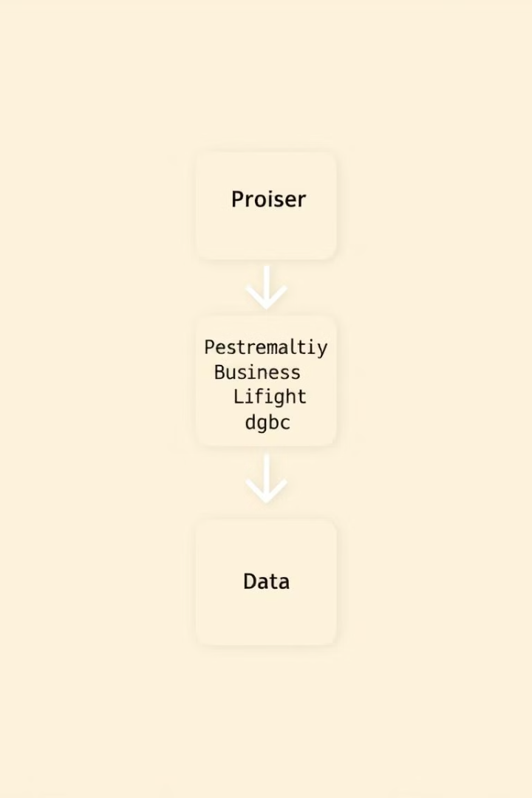
Visión General de la Arquitectura de la web
SafeTrack adopta una arquitectura de tres capas para optimizar la modularidad, escalabilidad y mantenimiento. Esta estructura divide el sistema en componentes distintos, cada uno con responsabilidades específicas, asegurando un diseño robusto y eficiente.
1
Capa de Presentación (Frontend)
Interfaz de usuario accesible desde navegadores web, facilitando la interacción directa con el sistema.
2
Capa de Lógica de Negocio (Backend)
Procesamiento de reglas de negocio y conexión con la base de datos, gestionando la funcionalidad central.
3
Capa de Datos (Database)
Almacenamiento de información estructurada, garantizando la persistencia y organización de los datos.

Slide 4

Tecnologías Clave Utilizadas en la Web
SafeTrack integra diversas tecnologías modernas para asegurar un rendimiento óptimo y una gestión eficiente de la prevención de riesgos. Cada herramienta ha sido seleccionada por su capacidad para fortalecer una parte específica de la arquitectura del sistema.
Frontend
Vue.js (Frameworks de JavaScript)
Backend
Php, Javascript
Base de Datos
MySQL
Autenticación
JWT (JSON Web Token) / OAuth 2.0
Despliegue
Docker (opcional)
Control de Versiones
Git y GitHub/GitLab
Gestión de Proyectos
Jira

Slide 5




Capa de Aplicación (Backend) y Autenticación
El backend de SafeTrack, desarrollado en PHP, es el cerebro del sistema. Gestiona la lógica de negocio, procesa solicitudes del frontend, verifica permisos y realiza operaciones en la base de datos. La autenticación se maneja con JWT, asegurando la identidad y permisos del usuario en cada solicitud.
PHP
JWT
API REST
Gestiona la lógica de negocio, procesa solicitudes y verifica permisos.
Autenticación y autorización de usuarios mediante tokens seguros.
Permite la interacción con los módulos del sistema a través de endpoints.

Slide 6
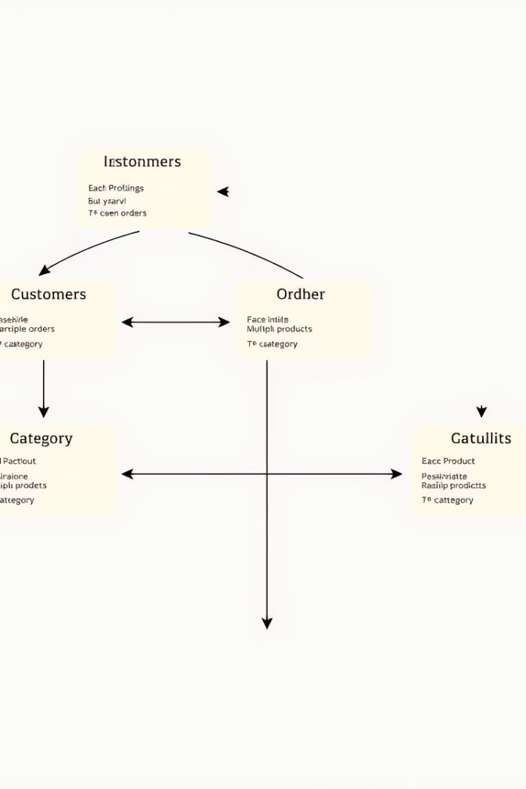
Modelo de Base de Datos Relacional de SafeTrack
SafeTrack utiliza un modelo de base de datos relacional MySQL, diseñado para estructurar y vincular eficientemente la información. Las tablas están interconectadas mediante claves primarias y foráneas, garantizando la integridad referencial y facilitando la trazabilidad de los datos.
usuarios
Datos de login, rol y perfil del usuario (prevencionista, jefatura, admin).
trabajadores
Información de trabajadores por proyecto.
proyectos
Detalles de obras o zonas de trabajo.
documentos
Archivos asociados a cada trabajador (exámenes, certificados).

Slide 7



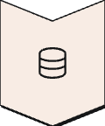

Flujo General de la Plataforma SafeTrack
El flujo de SafeTrack es un proceso secuencial que garantiza una interacción fluida y segura desde el acceso del usuario hasta la visualización de los datos. Cada paso está diseñado para optimizar la experiencia y la seguridad.
Acceso del Usuario
El usuario accede a SafeTrack desde su navegador web.
Inicio de Sesión y Token JWT
Tras iniciar sesión, el usuario recibe un token JWT para solicitudes seguras.
Solicitudes Seguras al Backend
El frontend utiliza el token para realizar solicitudes protegidas al backend.
Procesamiento y Acceso a Datos
El backend procesa las solicitudes y accede a la base de datos si es necesario.
Visualización de Información
La interfaz muestra los datos relevantes al usuario final.

Slide 8









Arquitectura Robusta de SafeTrack
La arquitectura de SafeTrack, basada en un modelo de tres capas, ofrece una gestión eficiente, escalable y segura para la prevención de riesgos. Cada capa cumple funciones específicas, utilizando tecnologías modernas para una experiencia fluida y protegida.
Tecnologías Modernas
Arquitectura de Tres Capas
JavaScript, PHP, API REST y JWT para una experiencia fluida.
Modularidad y eficiencia en la gestión de riesgos.
Base de Datos Relacional
MySQL para información estructurada y trazabilidad.
5
Escalabilidad con Docker
Facilita el despliegue y la portabilidad del sistema.
Seguridad Reforzada
HTTPS, cifrado de contraseñas y control de acceso por roles.

Slide 9
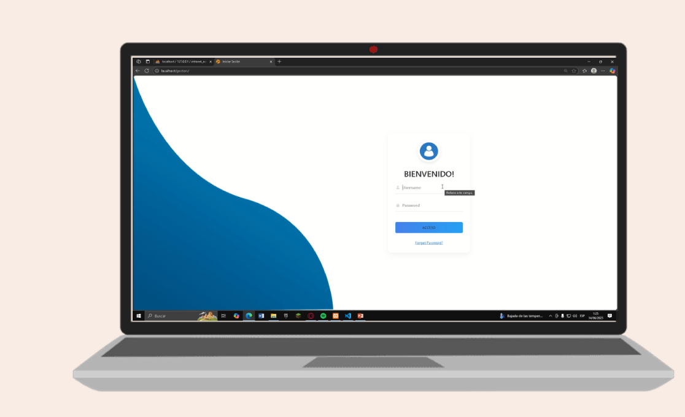

Slide 10
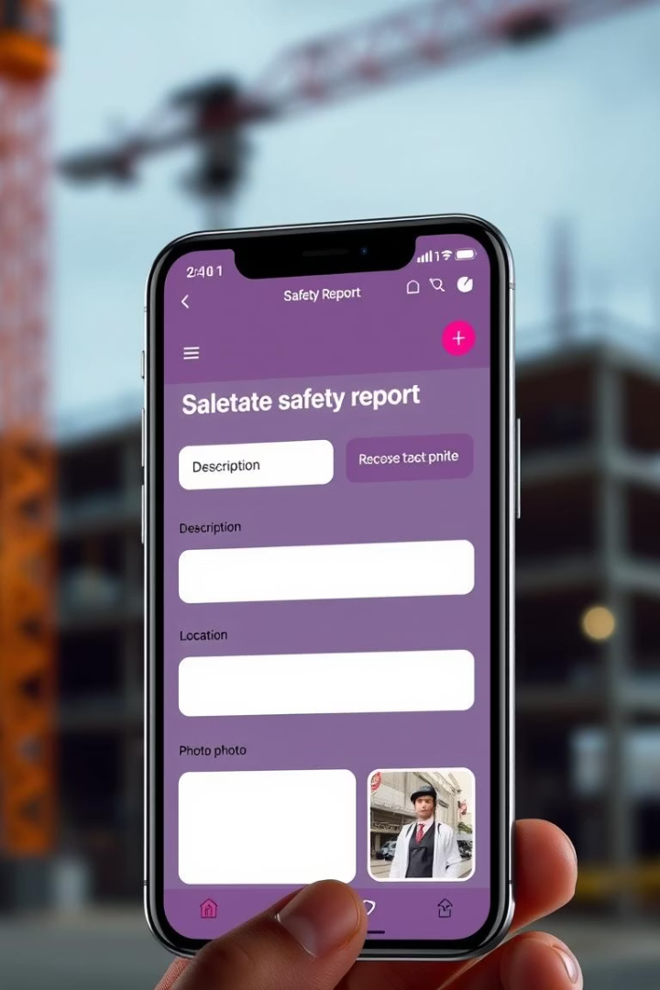
Aplicacion: Innovación en Seguridad Laboral
PVD es una solución móvil innovadora para la prevención de riesgos laborales. Permite a los trabajadores realizar checklists de condiciones de trabajo, generando automáticamente un documento con el resultado de la evaluación. Según este resultado, la app indica si es necesario aplicar medidas preventivas y entrega recomendaciones específicas para mejorar la seguridad.

Slide 11




Propósito y Visión de la App
Prevención de Riesgos
Comunicación en Tiempo Real
Gestión Eficiente
Identificación y reporte proactivo de situaciones peligrosas para evitar accidentes.
Promueve un seguimiento organizado y eficaz de todos los incidentes reportados.
Facilita el flujo de información entre empleados y supervisor.

Slide 12
Tecnologías Clave de la App
Lenguaje de Programación
Arquitectura
Autenticación
Kotlin: Moderno y oficial para Android, ofrece sintaxis concisa, seguridad en nulos y soporte para corrutinas.
MVVM: Separa la lógica de negocio de la interfaz, facilitando pruebas, mantenibilidad y escalabilidad.
Firebase Authentication: Proporciona autenticación segura mediante correo electrónico y contraseña.
Plataforma
Base de Datos
Android Studio: Entorno de desarrollo integrado para la creación de la aplicación.
Firebase Realtime Database: Almacenamiento NoSQL en tiempo real, ideal para sincronización de datos.

Slide 13
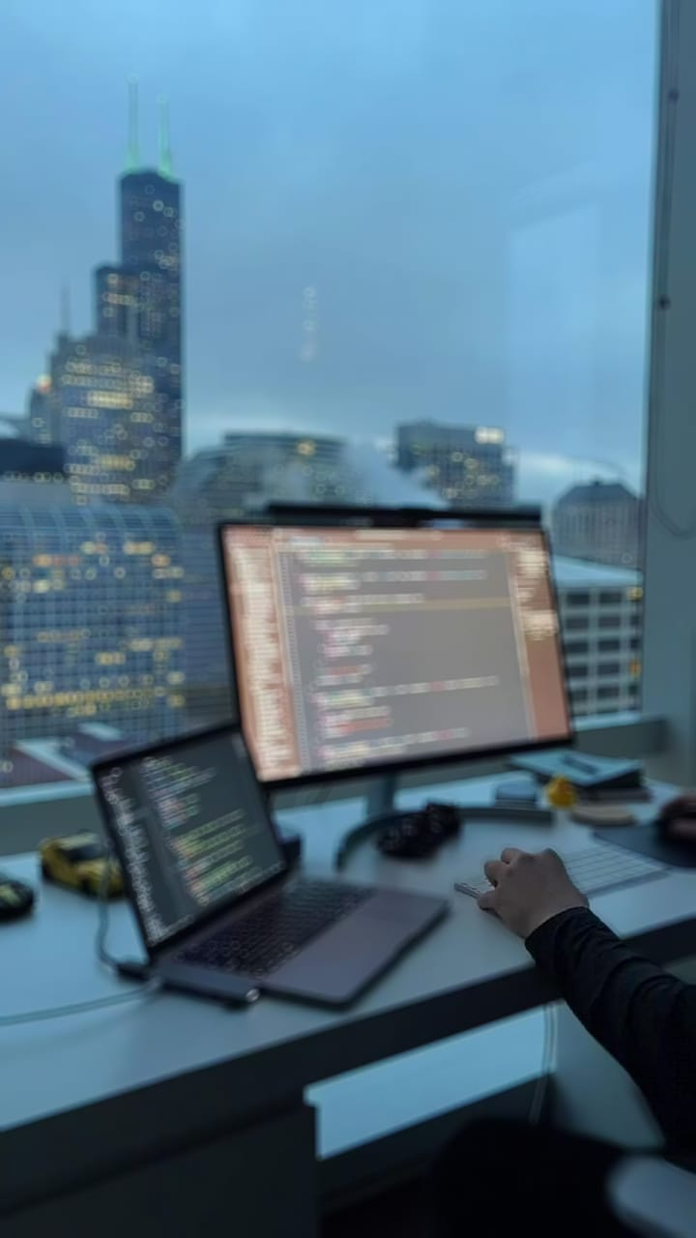







Estructura del Proyecto App
app/src/main/java/com/safetrack/
Contiene la lógica principal de la aplicación.
model/
Define los modelos de datos de la aplicación.
view/
Incluye los Fragments y Activities de la interfaz de usuario.
viewmodel/
Gestiona la lógica de presentación y los datos para las vistas.
firebase/
Maneja el acceso y la interacción con los servicios de Firebase.
res/layout/
Archivos XML para el diseño de la interfaz de usuario.
res/values/
Define colores, cadenas de texto y estilos de la aplicación.

Slide 14
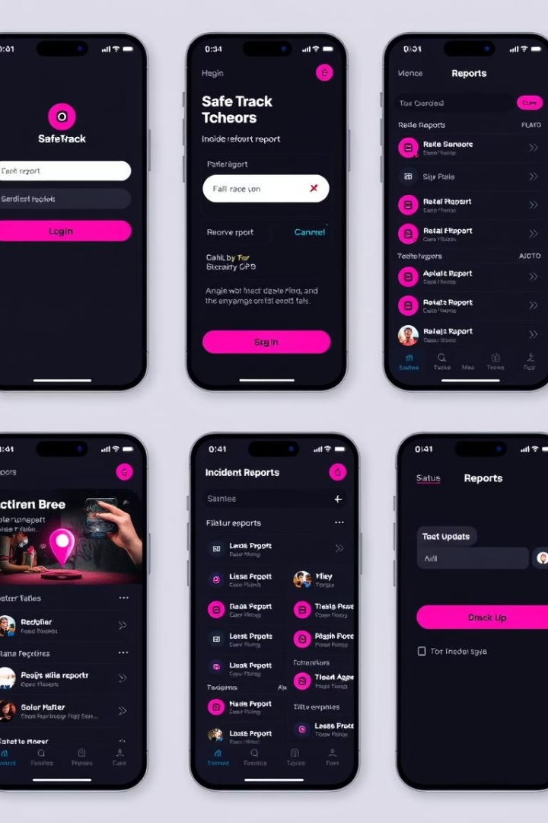
Funcionalidades Principales
Autenticación de Usuario
Registro y login seguro con Firebase Authentication, incluyendo control de sesiones.
Reporte de Incidentes
Formulario completo para registrar incidentes con descripción, nivel de riesgo.
Visualización de Reportes
Visualización de reportes históricos almacenados en tu perfil

Slide 15



Impacto Profesional de SafeTrack
Implementación Práctica
Aplicación real del desarrollo de software en seguridad ocupacional.
Tecnologías Modernas
Integración de Kotlin, Firebase y arquitectura MVVM.
Buenas Prácticas
Alineación con estándares robustos de la industria.

Slide 16
